Slide 1
Socket programming
Computer Network Lab.

Slide 2
파일 입출력
C/C++에서의 파일 입출력
응용 프로그램
“test.txt”라는 파일에 “abc”를 써 주세요
OS
하드디스크
“test.txt”가 저장된 부분에 “abc”를 쓴다

Slide 3
파일 입출력
C/C++에서의 절차
// “test.txt” 파일을 “쓰기”용으로 열고,
FILE 구조체를 만들어 연결시킨 후,
그 구조체를 fp가 가리키도록 한다
#include <stdio.h>
int main(int argc, char *argv[]) {
FILE *fp; // FILE 구조체에 대한 포인터 정의
fp = fopen(“test.txt”, “w”);
fputs(“abc”, fp); // fp와 연결된 파일에 “abc”를 씀
fclose(fp); // fp와 연결된 파일을 닫음
return 0;
}

Slide 4
파일 입출력
Q1) 구조체 FILE의 정의는?
Q2) 파일을 ‘열고’, ‘닫는다’의 정확한 의미는?
Q3) 파일을 사용하기 전에 ‘열고’, 사용한 후에 ‘닫는’ 이유는?
Q4) 파일에 ‘쓸’ 때 정확히 어떤 일들이 일어나는가?
=> 이런 과정들을 몰라도 파일을 읽고 쓸 수 있다

Slide 5
소켓
소켓(socket)
통신의 종단점, 또는
통신의 종단점을 가리키는 OS 안의 자료구조
파일 입출력에서 FILE에 해당
소켓 라이브러리
응용 프로그램이 네트워크 건너의 다른 프로그램과 통신할 때 사용하는 함수 모음

Slide 6
소켓
소켓 라이브러리
OS마다 약간 다르지만 큰 차이 없음
Visual C++에서 소켓 라이브러리 이용하려면,
WS2_32.lib를 링크하도록 설정 (다음 슬라이드 참조)
프로젝트마다 매번 설정하기 번거로우면,
#pragma comment(lib, “ws2_32.lib”);
왜 이렇게 번거로운가?
소켓 라이브러리 함수는 네트워크 프로그램에서만 사용하므로, 응용프로그램 개발시 기본으로 링크되지는 않음

Slide 7
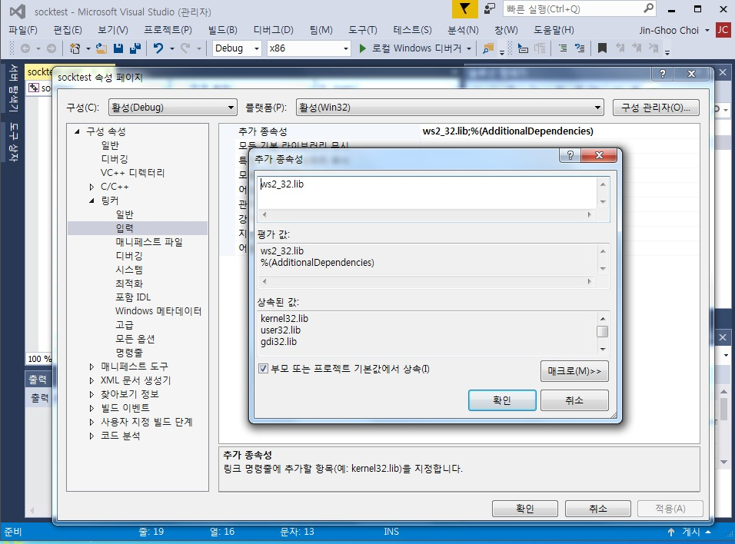

Slide 8
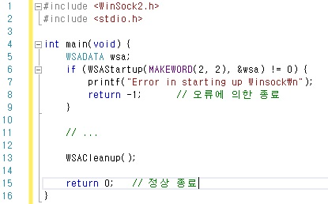
Introduction
Windows에서 소켓 라이브러리를 사용하려면,
WSAStartup()과 WSACleanup()을 호출해 주어야 함
Winsock 2.2 버전 사용
Windows에서는 소켓 라이브러리가 DLL 형태로 구현되어 있고,
DLL 초기화와 정리를 위해 WSAStartup(), WSACleanup() 호출함

Slide 9
Introduction
소켓 생성
소켓의 통신방식 지정
다양한 통신 방식이 있음
예) 데이터를 반드시 상대방에게 전달하는 방식도 있고, 가끔 실패하는 방식도 있음
생성된 소켓이 어떤 방식으로 통신할지 지정
통신방식은 주로 네트워크 계층, 수송 계층 프로토콜에 의해 결정됨
SOCKET socket (
int af, // Address Family
int type, // 소켓 타입
int protocol // 사용할 프로토콜
)
소켓
디스크립터
리턴
인터넷: 네트워크 계층 IP, 수송 계층 TCP 또는 UDP를 사용하는 네트워크

Slide 10
Introduction
Address Family
AF_INET이라고 쓰면 됨
=> 인터넷에서 사용할 socket을 만들어주세요
실제 값은 winsock2.h에 2로 정의되어 있음
네트워크 계층 프로토콜이 IPv4임을 가리킴
소켓 타입
데이터를 반드시 전달: SOCK_STREAM tcp
가끔 데이터 전달 실패: SOCK_DGRAM udp
사용할 프로토콜 => 통신하는 절차에 대한 약속
0으로 쓰면 됨(즉, 지정할 필요 없음) => 알아서 맞춰준다
Why? 인터넷에는 STREAM 타입의 수송 계층 프로토콜이 TCP, DGRAM 타입의 수송 계층 프로토콜이 UDP 밖에 없음
소켓 라이브러리는 인터넷이 아닌 다른 방식의 네트워크에서도 네트워크 프로그램 작성시 사용하도록 디자인되었으므로
protocol 필드 값이 항상 0은 아님. 그러나, 인터넷 아닌 네트워크에서 네트워크 프로그램을 작성할 일은 현실적으로 거의 없음

Slide 11
Introduction
소켓 소멸
소켓 디스크립터를 OS에 반납하고 연관된 자원도 반환
상세한 동작은 소켓 옵션 설정에 따라 달라짐
int closesocket (
SOCKET s // 소켓 디스크립터
)
에러코드
리턴

Slide 12
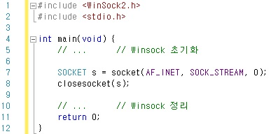
Introduction
예) TCP 소켓 생성 후 종료

Slide 13
Soc1
Visual C++로 프로젝트 “soc1” 생성한 후 아래의 프로그램을 작성
1) TCP 소켓 생성,
2) 아무 것도 하지 않고,
3) 소켓을 닫고 종료

Slide 14
소켓 이름 붙이기
소켓에 이름 붙이기
파일에 이름이 있듯 소켓도 이름이 있음
소켓 이름은 마음대로 붙일 수 없음
이름 붙이는 규칙을 따라야 함
Why? 파일과는 달리, 남이 불러줘야 하는 이름임
인터넷에서는
“IP address, port number”의 형태로 이름 붙임
예) IP 주소: 147.46.66.97, port 번호: 8080
참고) 147.46.66.97 = 10010011 00101110 01000010 01100001
socket 만드는 프로그램은 굉장히 많다, 수 많은 socket 중 내가 만든 socket을 찾을려면 socket 마다 내부적인 이름이 달라야한다 => 그것이 port 번호
ip 주소와 port 번호 두 가지다 주어져야 한다
Well-known port (0~1023), registered port (1024~49151)는 용도가 지정되어 있는 경우가 많아
사용하지 않도록 권장함 (강제는 아님)!
49151 이후를 써라

Slide 15
소켓 이름 붙이기
소켓 라이브러리에는
이름 설정에 필요한 구조체도 정의되어 있음
typedef struct {
short sin_family; // AF_INET으로 설정
u_short sin_port; // port number
struct in_addr sin_addr; // IP address
char sin_zero[8]; // 모두 0으로 설정
} SOCKADDR_IN
struct in_addr {
unsigned long s_addr; // 32bits for IP address
}
실제로는 몇 개 변수의 union으로 정의되어 있음

Slide 16
소켓 이름 붙이기
이름 붙이기
매개변수가 왜 SOCKADDR_IN이 아니라 SOCKADDR인가?
int bind (
SOCKET s, // 소켓 디스크립터, 이름을 붙일 socket
SOCKADDR* name, // 소켓 이름 구조체를 가리키는 포인터
// 어떤 이름을 붙일래 ?
int namelen // name이 가리키는 구조체의 크기
)
에러코드 리턴
typedef struct {
short sin_family,
u_short sin_port(port 번호),
struct in_addr sin_addr (ip 주소),
char sin_zero[8] ( 0으로 주면 된다.)
} SOCKADDR_IN
typedef struct {
short sa_family;
char sa_data[14];
} SOCKADDR
네트워크마다 이름 붙이는 형식이 다를 수 있으며, 소켓 라이브러리는 인터넷만을 위해 설계된 것이 아님.
Bind() 함수는 전달된 SOCKADDR 구조체의 첫 필드 값을 보고 구조체의 실제 형태 판단

Slide 17
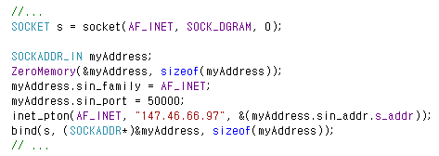
소켓 이름 붙이기
“147.46.66.97”을 4바이트로 변환하는 함수
int inet_pton (int af, const char* src, void* dst)
#include <WS2tcpip.h>
예) 소켓을 만들고 이름(147.46.66.97, 50000)을 붙인다
타입캐스팅

Slide 18
소켓 이름 붙이기
Loopback address
목적지 IP 주소 127.0.0.1인 패킷을 보내면 인터넷으로 나가지 않고 자기자신에게 되돌아 옴
INADDR_ANY
서버 소켓의 이름을 IP 주소로 명시하면, 실행 컴퓨터가 달라질 때마다 소스코드를 수정하는 불편함이 발생
서버 소켓의 IP 주소를 INADDR_ANY로 설정하면, 실행 컴퓨터의 IP 주소로 자동 설정됨
addr.sin_addr.s_addr = INADDR_ANY;
심지어, 실행 컴퓨터의 IP 주소가 여러 개일 때도 동작함
클라이언트와 서버 프로그램을 동일 컴퓨터에서 테스트할 때
서버: INADDR_ANY
클라이언트: 목적지(서버) 주소 127.0.0.1로 설정하면 편리함

Slide 19
Soc2
Visual C++로 프로젝트 “soc2” 생성한 후 아래의 프로그램을 작성
1) TCP 소켓 생성,
2) 해당 소켓에 다음과 같은 이름 붙인 후,
IP 주소: 자기 PC의 IP 주소
Port 번호: 50000
3)소켓을 닫고 종료

